Slide 1


UBND QUẬN LONG BIÊN
TRƯỜNG MẦM NON ĐỨC GIANG
Giáo án: Lĩnh vực phát triển ngôn ngữ
Ôn luyện chữ cái m, n, l
GV : Lương Thị Thu hiền
Lớp : Mẫu giáo lớn A2

Slide 2

Trò chơi
Bé nào nhanh hơn
Cách chơi: Khi xuất hiện chữ cái khác màu ở các từ các con đọc to chữ cái đó

Slide 3

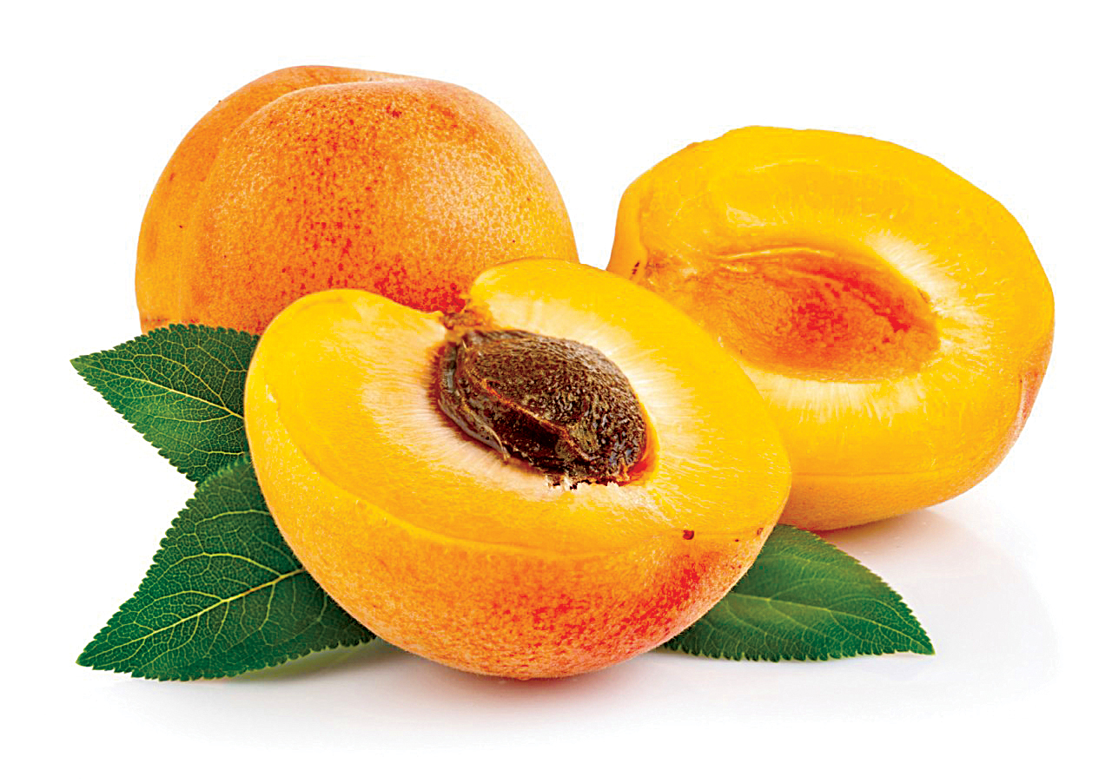

Qu¶ m¬
m

Slide 4
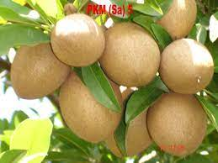
Qu¶ hång xiªm
n
m

Slide 5
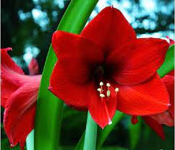
Hoa loa kÌn
l
n

Slide 6

n
Hoa hång ®á

Slide 7
Trò chơi
Vòng quay kỳ diệu
Cách chơi: Khi kim chỉ đến chữ cái nào bé đọc to chữ cái đó

Slide 8





e
l
n
m
b
n
m
d
ª
l

Slide 9
Trò chơi
Bé nào nhanh tay
Cách chơi: Các con hãy nối các chữ cái m, n, l có trong từ với chữ cái in đậm, sau đó đếm có bao nhiêu chữ m, n, l và điền số vào ô vuông

Slide 10

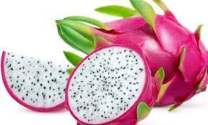
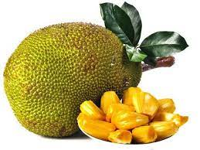
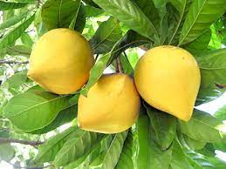
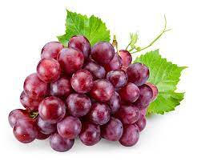
l
1
n
Qu¶ thanh long
Qu¶ mÝt
4
m
Qu¶ trøng gµ
Chïm nho
2

Slide 11

Xin chào hẹn gặp lại các bé!

